Slide 1

Лучший выпускник ИвГУ-2017

Slide 2
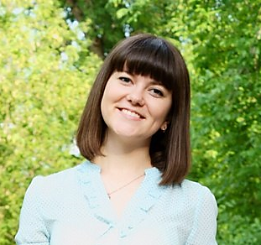
Алиева Диана Тажидиновна
Направление подготовки: Юриспруденция
Квалификация: бакалавр
Средний балл по диплому: 4.94
Тема ВКР: Ограниченная вменяемость и её уголовно-правовое значение
Общее количество публикаций: 10
Личные достижения
Участник 9 международных, всероссийских и региональных научно-практических конференций
Обладатель дипломов за лучший доклад в рамках Фестиваля «Молодая наука в классическом университете» (Иваново, ИвГУ, 2014, 2015, 2017) и региональной научно-практической конференции «Актуальные проблемы государства и права: взгляд молодых ученых» (Иваново, ИвГУ, 2016)
Дипломантка конкурса на лучшую студенческую работу по актуальным проблемам Российского законодательства в номинации «Лучшая студенческая работа в области уголовного права и процесса» (Иваново, ЮБ «Константа», 2017)
Сертификат о прохождении языковых курсов «Deutsch als Fremdsprache» (Университет г. Пассау, 2016)
Сертификат за активное участие в I Всероссийском конкурсе эссе «ТОЧКА РОСТА» для студентов и магистрантов (Москва, ФАС, 2016)
Опыт работы: стажировка в ООО «Лебедева, Гущина и партнеры» (Иваново), производственная практика в Ивановском областном суде
Личные качества: преданность, добросовестность, самокритичность
Жизненное кредо: Успех – это умение двигаться от неудачи к неудаче, не теряя энтузиазма (Уинстон Черчилль).

Slide 3
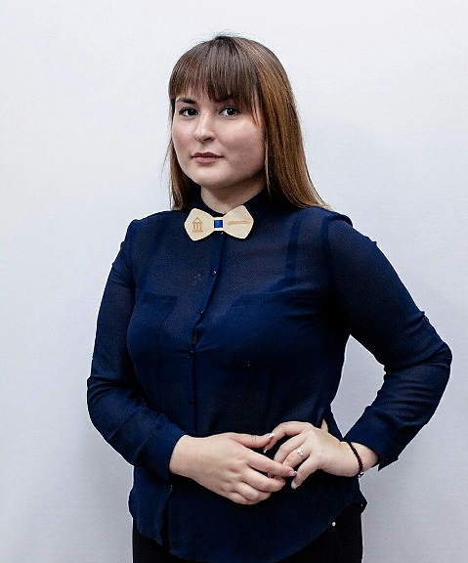
Анохина Ксения Алексеевна
Направление подготовки: Социальная работа
Квалификация: бакалавр
Средний балл по диплому: 5.0
Тема ВКР: Волонтерская деятельность как фактор жизненной стратегии студентов
Общее количество публикаций: 2
Личные достижения
Участник 15 международных, всероссийских и региональных научно-практических конференций, международного образовательного форума «Вершина», Всероссийской школы актива «Лидер XXI», Всероссийского молодежного форум «Преодоление»
Обладатель удостоверения о повышении квалификации по дополнительной профессиональной программе «Тьюторское и тренерское сопровождение деятельности обучающихся образовательных организаций высшего образования»
Общественная деятельность: заместитель председателя Коллегиального органа студенческого самоуправления ИвГУ, руководитель Волонтерского центра ИвГУ (2015-2017), стаж работы волонтером 4 года
Личные качества: активная жизненная позиция, умение работать в команде, коммуникабельность, ответственность, стрессоустойчивость, упорство
Жизненное кредо: Дорогу осилит идущий.

Slide 4
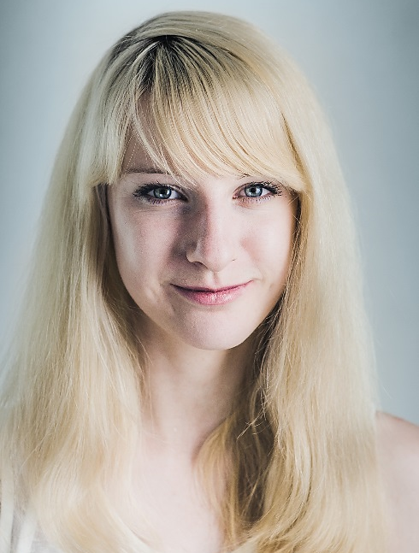
Антонова Ульяна Алексеевна
Направление подготовки: Психолого-педагогическое образование
Квалификация: бакалавр
Средний балл по диплому: 5.0
Тема ВКР: Диагностика готовности студентов к психолого-педагогической деятельности
Общее количество публикаций: 4
Личные достижения
Участник 3 научно-практических конференций, форума «YouLead Иваново», Межрегионального слёта студенческих отрядов «Дорогу Весне» (Санкт-Петербург, 2014, 2015)
Обладатель диплома за лучший доклад в рамках Фестиваля «Молодая наука в классическом университете» (Иваново, ИвГУ, 2017)
Благодарственные письма за подготовку и сопровождение I Муниципальной научно-практической конференции «Исследуем вместе»; ректората ИвГУ и родителей воспитанников за работу в летней языковой школе «Хогвартс» (Иваново, 2015)
Сертификаты о прохождении курсов повышения квалификации по английскому языку (ИвГУ, 2015-2017) и программы тренингов по развитию лидерских качеств (Ивановский центр гендерных исследований)
Обладатель повышенной стипендии за успехи в научно-исследовательской деятельности
Опыт работы: помощник менеджера по персоналу (Москва, компания «Первый БИТ»); педагог-психолог (Иваново, лицей №22), вожатый (летняя языковая школа «Хогвартс», Иваново), Вице-президент по входящим стажировкам локального комитета Иваново международной организации AIESEC, Волонтерская работа в обеспечении здоровьесбережения студенческой молодежи и школьников
Личные качества: целеустремленность, ответственность, уверенность в себе, быстрая обучаемость, ориентированность на результат, готовность к вызовам, стремление к повышению профессионального уровня и самосовершенствованию
Жизненное кредо: Life is not all about studying. But if you can't even conquer this little part of life, then what else can you possibly do?

Slide 5
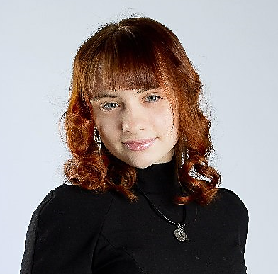
Бабина Александра Аркадьевна
Направление подготовки: История
Квалификация: бакалавр
Средний балл по диплому: 4.97
Тема ВКР: Чудеса в Vita Germani Констанция Лионского
Общее количество публикаций: 7
Личные достижения
Участник международных и межрегиональных научно-практических конференций, Международного научного молодежного форума «Ломоносов-2017» (МГУ, 2017)
Обладатель диплома за лучший доклад в рамках Фестиваля «Молодая наука в классическом университете» (ИвГУ, 2015), грамоты за лучший доклад на XXIV Международной научной конференции студентов, аспирантов и молодых ученых «Ломоносов» (Москва, 2017), диплома ИвГУ за активную научную деятельность
Участник интеллектуальной игры «Игры разума» Всероссийского фестиваля науки «Наука 0 +» (2016)
Обладатель третьего кю (зеленого пояса) по айкидо
Опыт работы: археолог (Новгородский архитектурно-археологический отряд Новгородской археологической экспедиции); музейный работник (Археологический музей ИвГУ); учитель истории (Иваново, МБОУ «Гимназия № 30»); волонтерская работа на выставочном проекте Российского военно-исторического общества «Война и мифы»
Личные качества: оптимизм, любознательность, целеустремленность, увлеченность, любовь к жизни
Жизненное кредо: Спеши жить!

Slide 6
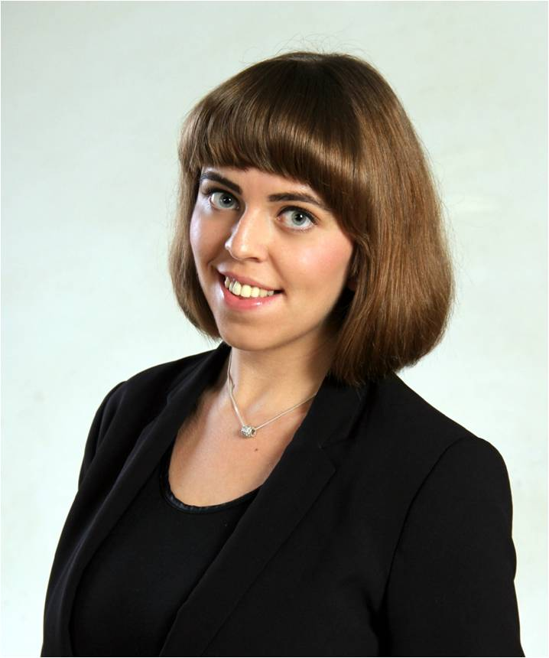
Белова Ирина Игоревна
Специальность: Фундаментальная и прикладная химия
Квалификация: специалист
Средний балл по диплому: 4. 97
Тема дипломной работы: Система взаимодействия «школа – вуз»: исследовательские проекты школьников как важный элемент системы
Общее количество публикаций: 4
Личные достижения
Участник международных, всероссийских и региональных научно-практических конференций
I место в конкурсе на присуждение денежных поощрений за успехи в области реализации молодёжной политики в номинации «За высокие достижения в организации досуга молодёжи на территории города Иванова» (2016)
II место в муниципальном конкурсе «Педагогический дебют» в номинации «Молодой педагог дополнительного образования» (2016)
35 грамот и благодарностей, в том числе Благодарственные письма Ивановской городской Думы за высокие показатели в трудовой деятельности по воспитанию и обучению подрастающего поколения (2016), Оргкомитета городского благотворительного марафона «Ты нам нужен!» (2013-2015), генерального директора МДЦ «Артек» за помощь в организации и проведении деловой игры «Выборы» (2015)
Член молодёжной палаты при Ивановской областной Думе (с 2014 г.) и куратор Ивановской городской ученической Думы (2013-2016)
Председатель профсоюзного бюро биолого-химического факультета ИвГУ (2013-2014)
Опыт работы: педагог дополнительного образования (Иваново, МБУ ДО «Центр развития детской одарённости»); волонтер пресс-службы Балтийского Артека (2017)
Личные качества: целеустремлённость, упорство, инициативность
Жизненное кредо: Все в нашей власти.

Slide 7
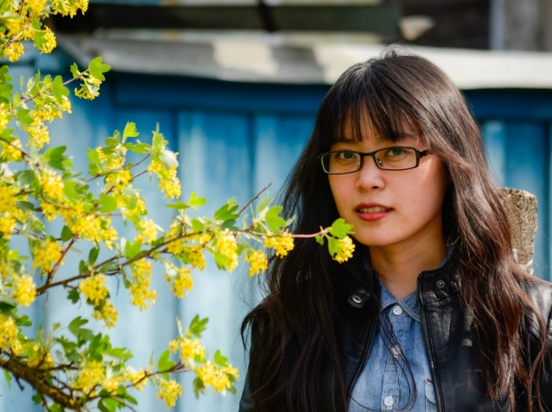
Буй Бинь Минь (Вьетнам)
Направление подготовки: Филология
Образовательная программа: Отечественная филология
Квалификация: магистр
Средний балл по диплому: 4.93
Тема магистерской диссертации: Лексика природы в цикле рассказов И.А. Бунина «Тёмные аллеи» и проблема её перевода на вьетнамский язык
Общее количество публикаций: 9
Личные достижения
Участник международных и межрегиональных научно-практических конференций
Обладатель дипломов за лучший доклад на научной конференции «Студент. Наука. Общество» (Иваново, ИГЭУ, 2016, 2017)
I место в Международном конкурсе научных работ студентов, магистрантов и аспирантов «Русский язык и этнокультурная динамика» (Белгород, БелГУ, 2017)
Лауреат Шестого онлайн-фестиваля дружбы «Любовь к кино, любовь к России» (Москва, МГУ, 2017)
Победитель I Региональной олимпиады по русскому языку для иностранных студентов (Иваново, ИвГУ)
Диплом за активное участие в фестивале «Молодая наука – развитию Ивановской области» (2007)
Личные качества: честность, ответственность, доброта, креативность
Жизненное кредо: Ты родился оригиналом, не умри копией (Джон Мэйсон)

Slide 8
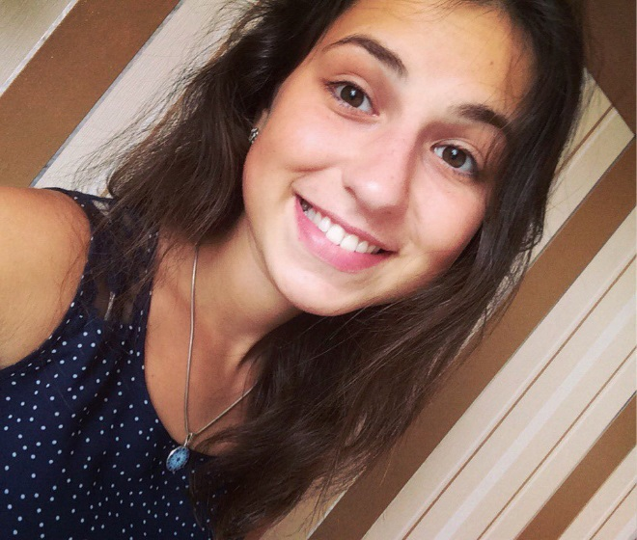
Велиева Диана Сергеевна
Направление подготовки: Математика и компьютерные науки
Квалификация: бакалавр
Средний балл по диплому: 4.73
Тема ВКР: Линейный криптоанализ алгоритма DES
Общее количество публикаций: 3
Личные достижения
Участник международных и региональных научно-практических конференций
Обладатель диплома за лучший доклад на секции «Прикладная математика и компьютерные науки» в рамках Фестиваля «Молодая наука в классическом университете» (2017)
Наличие диплома «Разработчик программного обеспечения»
Личные качества: открытость, дружелюбность, толерантность
Жизненное кредо: Каждый человек – личность.

Slide 9
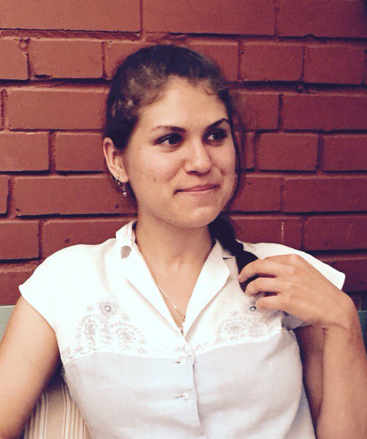
Бабина Александра Аркадьевна
Направление подготовки: Филология
Направленность (профиль): Отечественная филология (русский язык и литература)
Квалификация: бакалавр
Средний балл по диплому: 4.8
Тема ВКР: Юрислингвистика как особая отрасль языкознания
Общее количество публикаций: 4
Личные достижения
Участник международных, всероссийских и межрегиональных научных конференций, Универсиады «Ломоносов» по филологии (Москва, МГУ, 2017)
Обучение в ФГБОУ ВО «Ивановский государственный университет» по программе профессиональной переподготовки «Логопедия» с присвоением квалификации «Логопед» и права на ведение профессиональной деятельности в сфере логопедии дошкольных и школьных образовательных учреждений
Актер труппы Народного Театра Юного Зрителя под руководством В.В. Маслова, участник многочисленных спектаклей
Обладатель диплома II степени в номинации «Стихотворные формы» Областного фестиваля, посвященного творчеству М.И. Цветаевой (2015)
Опыт работы: корректорская практика в ОГУП «Ивановские газеты»
Личные качества: целеустремленность, ответственность, желание развиваться
Жизненное кредо: Я сделал все, что мог; пусть те, кто могут, сделают лучше.

Slide 10
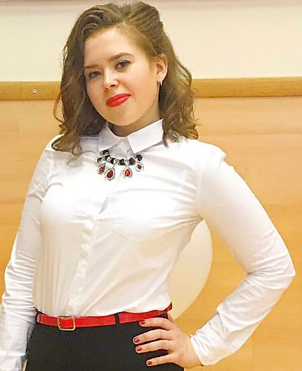
Викторова Мария Андреевна
Направление подготовки: Экономика
Направленность (профиль): Бухгалтерский учет, анализ и аудит
Квалификация: бакалавр
Средний балл по диплому: 4.7
Тема ВКР: Учет и анализ оплаты труда
Личные достижения
Участник студенческих научно-практических конференций, Всероссийской школы актива вузов по вопросам студенческого самоуправления (2014, 2015), Общероссийского форума «Россия студенческая» (Казань, 2014), Форума активных граждан Общественной Палаты РФ «Сообщество» (Москва, 2015), семинара Всероссийского общественного проекта «Ступени» (Санкт-Петербург, 2014)
Обладатель диплома за лучший доклад на студенческой научной конференции в рамках фестиваля «Молодая наука в классическом университете» (Иваново, ИвГУ, 2016)
Дипломантка конкурса на присуждение денежных поощрений для одаренной молодежи «Большие надежды» (Иваново, 2014)
Благодарность Главы Администрации города Иванова за активное участие в городских молодежных мероприятиях и реализацию молодежных общественных инициатив
Обладатель сертификата участника Краткосрочной школы тренеров студенческой молодежи АТСМ РСМ
Региональный координатор федерального проекта «Корпус общественных наблюдателей»
Член Коллегиального органа студенческого самоуправления ИвГУ, председатель студенческого совета экономического факультета, редактор газеты экономического факультета «Капитал»
Стажировка в Общероссийской общественной молодежной организации «Студенты России» (Москва, 2015)
Опыт работы: специалист отдела сверки взаиморасчетов с посредниками (Иваново, СК «Зетта Страхование»); специалист по обслуживанию в контактном центре (ООО «Келли Сервисез Си-Ай-Эй»), ведущая тренингов в рамках Школы актива (ИвГУ), волонтерская деятельность
Личные качества: коммуникабельность, активная жизненная позиция, ответственность, нацеленность на результат, стрессоустойчивость, стремление к развитию и профессиональному росту
Жизненное кредо: Улыбайся этому миру, и он улыбнется тебе!

Slide 11
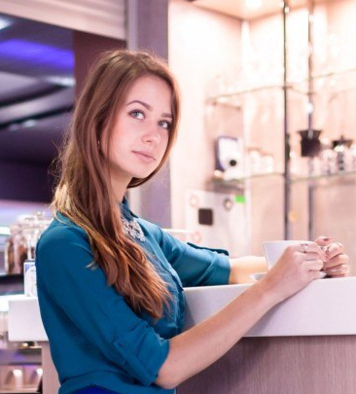
Говорова Дарья Васильевна
Направление подготовки: Реклама и связи с общественностью
Квалификация: бакалавр
Средний балл по диплому: 4.97
Тема ВКР: Комплексное продвижение бренда в гостинично-ресторанном бизнесе на примере кафе-мороженого «Баскин Роббинс»
Общее количество публикаций: 2
Личные достижения
Участник международных и межрегиональных научно-практических конференций
Организатор фестиваля «Рекламная фишка» (Иваново, 2014, 2015, 2016)
Участник профильной смены «Журналистика» в рамках Всероссийского молодежного образовательного форума «Территория смыслов на Клязьме» (2015)
Активная благотворительная деятельность
Опыт работы: маркетолог (Иваново, кафе «Баскин Роббинс», ресторан «Якитория»); менеджер по продажам (Иваново, Веб-студия «Инфопульт»)
Личные качества: ответственность, целеустремленность, желание доводить дело до конца, оптимизм
Жизненное кредо: Все что ни делается, все к лучшему.

Slide 12
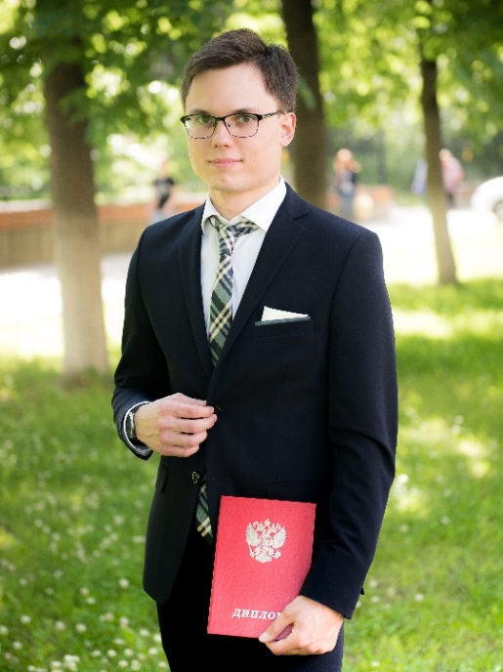
Головкин Дмитрий Сергеевич
Направление подготовки: Экономика
Образовательная программа: Экономика фирмы и отраслевых рынков
Квалификация: магистр
Средний балл по диплому: 5.0
Тема магистерской диссертации: Методы и инструменты оценки экономического потенциала предприятия текстильной промышленности
Общее количество публикаций: 13
Личные достижения
Обладатель Государственной стипендии Правительства РФ (2014)
Участник 7 международных, всероссийских и межрегиональных научных конференций
Участник научно-исследовательской работы на тему «Экономическая надежность в системе региональных социально-экономических отношений предприятий и бизнеса» (Иваново, ИвГУ, 2015)
Президент Ивановского отделения международной студенческой организации AIESEC (2015)
Организатор молодежных мероприятий, в том числе Межрегионального форума YouLead
Автор и ведущий тренингов и семинаров по менеджменту и лидерству для молодых людей
Волонтер благотворительной организации Фонд «Доброе Дело», организатор социально-значимого проекта для детей с ограниченными физическими возможностями «Полет Бабочки»
Опыт работы: директор ООО «Конструирование бизнеса», руководитель ЦМИТ «Агентство инноваций»
Личные качества: ответственность, креативность, целеустремленность
Жизненное кредо: Лучшие инвестиции – это инвестиции в себя.

Slide 13
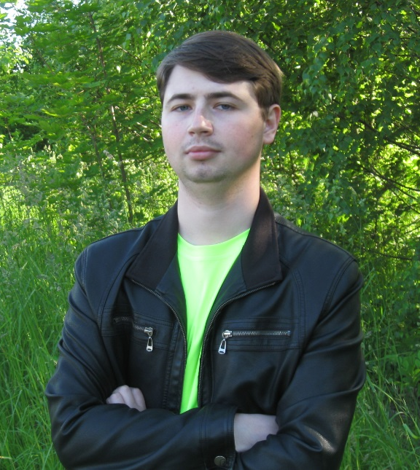
Горбунов Артём Евгеньевич
Направление подготовки: Юриспруденция
Образовательная программа: Социальное государство: проблемы теории и юридической практики
Квалификация: магистр
Средний балл по диплому: 5.0
Тема магистерской диссертации: Юридическая ответственность в сфере оказания медицинских услуг
Общее количество публикаций: 17
Личные достижения
Участник 5 Международных научно-практических конференций (Иваново, Санкт-Петербург, Курс, Липецк, Казахстан и др.) и Всероссийского студенческого конвента «Инновация» (Иваново, 2016)
Обладатель именных стипендий Учёного совета ИвГУ и Учёного совета юридического факультета ИвГУ
Член Научного студенческого общества ИвГУ
Обладатель диплома II степени конкурса на лучшую студенческую работу по актуальным проблемам Российского законодательства в номинации «Лучшая научная работа в области уголовного права и процесса» (Иваново, ЮБ «Константа», 2016) и грамоты за высокую публикационную активность (2017)
Общественный помощник в Ивановской межрайонной прокуратуре (сентябрь 2015 – май 2017)
Опыт работы: производственная преддипломная практика в Октябрьском районном суде г. Иваново
Личные качества: усидчивость, сила воли, стремление к совершенствованию, организованность, обязательность, честность, принципиальность, способность отстаивать определённую точку зрения
Жизненное кредо: Терпение горько, но плод его сладок (Жан-Жак Руссо).

Slide 14
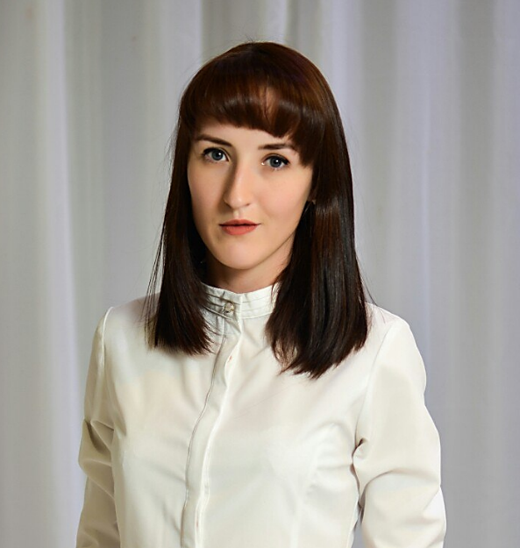
Давыдова Анастасия Сергеевна
Направление подготовки: Журналистика
Квалификация: бакалавр
Тема ВКР: Взаимодействие социальных сетей с традиционными СМИ
Личные достижения
Участник студенческих научно-практических конференций
Участник Всероссийских молодежных образовательных форумов «Таврида на Бакальской косе» и «Территория смыслов на Клязьме» (2015)
Член пресс-центров Ивановского областного молодёжного студенческого фестиваля «Студенческая весна» (2014-2016) и Областной Школы студенческого профсоюзного актива Ивановской области «Команда будущего» (2013-2015)
Директор Областной Школы студенческого профсоюзного актива Ивановской области «Команда будущего» (2016-2017)
Опыт работы: корреспондент районной общественно-политической газеты «Красное Приволжье» (2015-2016); председатель профбюро филологического факультета (2014-2017); заместитель председателя Профкома студентов и аспирантов ИвГУ по информационной работе (2015-2016)
Личные качества: ответственность, целеустремленность, оптимизм
Жизненное кредо: Всегда верить в лучшее и не бояться идти навстречу новому!

Slide 15
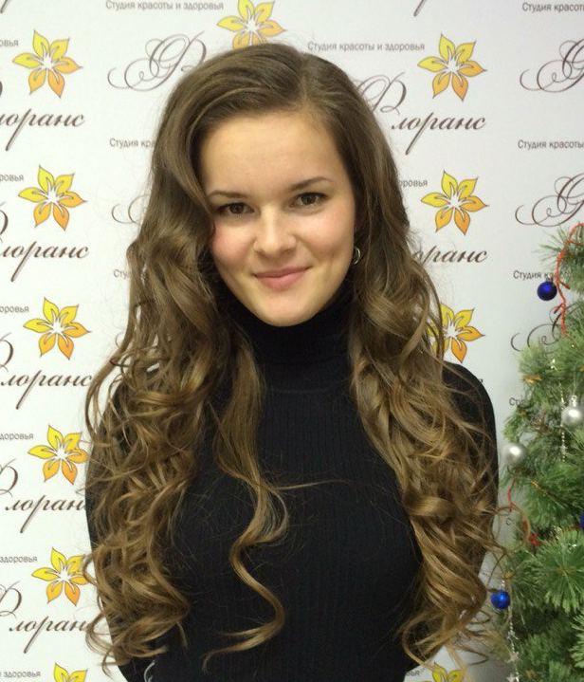
Докетова Ксения Алексеевна
Направление подготовки: Филология
Направленность (профиль): Зарубежная филология
Квалификация: бакалавр
Средний балл по диплому: 5.0
Тема ВКР: Лексические единицы тематического поля «Музыка» в немецком публицистическом дискурсе
Общее количество публикаций: 2
Личные достижения
Участник студенческих научно-практических конференций (2015-2017)
Призер Всероссийской акции «Totales Diktat 2017» (II место)
Участник международного проекта «Общество друзей Германии»
Участник культурно-академического обмена в рамках международной программы «Schulaustausch» между Россией и Германией
Соорганизатор акции для студентов и школьников «Учим немецкий играя»
Опыт работы: экскурсионное сопровождение официальных делегаций иностранных гостей и студентов зарубежных вузов (ИвГУ, Общество друзей Германии и др.)
Личные качества: ответственность, креативность, упорство, жизнелюбие, отзывчивость
Жизненное кредо: Всё будет правильно, на этом построен мир (М. Булгаков «Мастер и Маргарита»).

Slide 16
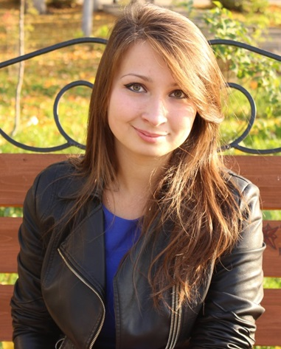
Ежова Ирина Сергеевна
Направление подготовки: Социальная работа
Образовательная программа: Технологии социальной работы с различными группами населения
Квалификация: магистр
Средний балл по диплому: 5.0
Тема магистерской диссертации: Трансформация матримониального поведения как фактор развития демографической ситуации
Общее количество публикаций: 3
Личные достижения
Участник студенческих научных конференций различного уровня
Член Молодежного совета при Администрации городского округа Шуя (2009-2012)
Участник команд КВН «ШИК», «5 копеек», «IQ 37» в играх в г. Владимир, г. Кострома, г. Ярославль, г. Рыбинск, г. Сергиев Посад, г. Шуя, г. Кинешма (2008-2013) и победитель в номинациях «Лучшая шутка-2010», «Лучшая актриса-2012» и «Мисс КВН-2012» (Лига КВН, г. Шуя)
Обладатель сертификата о прохождении курсов психологического консультирования «Школа практической психологии» (Иваново, ИвГУ)
Опыт работы: вожатая (Иваново, детский летний лагерь при МБОУ СОШ № 20); стажер Управления молодежной политики Ивановской области; Центр помощи семьи и детям г. Иваново
Личные качества: коммуникабельность, энергичность, инициативность, пунктуальность, ответственность, быстрая обучаемость, дисциплинированность, умение работать в команде
Жизненное кредо: Ad astra per aspera!

Slide 17
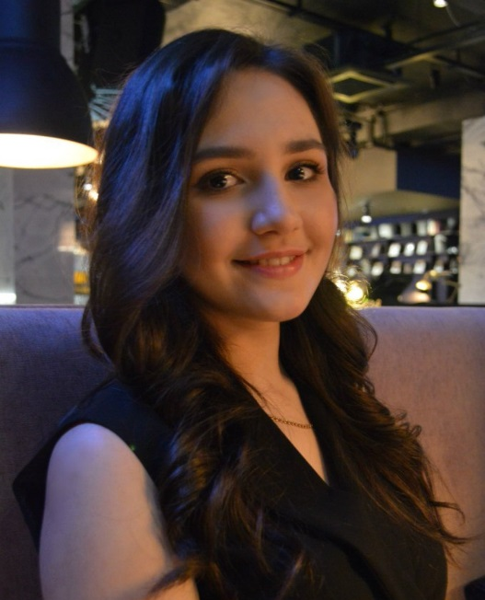
Касаткина Елизавета Антоновна
Направление подготовки: Экономика
Направленность (профиль): Финансы и кредит
Квалификация: бакалавр
Средний балл по диплому: 5.0
Тема ВКР: Развитие Private Banking в коммерческом банке
Общее количество публикаций: 7
Личные достижения
Участник 6 международных и межрегиональных научно-практических конференций
Обладатель дипломов I степени за лучший доклад в рамках фестиваля «Молодая наука в классическом университете» (Иваново, ИвГУ, 2014, 2015, 2017)
Участник Всероссийского образовательного проекта «День тренингов» (2015), V юбилейного международного Интернет-чемпионата «Деньги» по финансам и банковскому делу (2016)
Обладатель сертификатов об успешном прохождении обучения в Национальном Открытом Университете «ИНТУИТ» по курсам Microsoft Excel 2007, Microsoft Word 2007, Microsoft Word 2010
2 место в международном рейтинге «ВУЗ-победитель Интернет-Чемпионата “Деньги”»
2 место в рейтинге «Мировой финансовый рынок в условиях кризиса и санкционной политики»
3 место в рейтинге «Краткий экскурс в историю и теорию денег»
Опыт работы: кредитный аналитик (Иваново, ПАО «Сбербанк России»)
Личные качества: коммуникабельность, ответственность, пунктуальность, исполнительность, дружелюбие, лояльность, внимательность, быстрая обучаемость, стрессоустойчивость
Жизненное кредо: Если Вы хотите иметь то, что никогда не имели, – начните делать то, что никогда не делали (Ричард Бах).

Slide 18
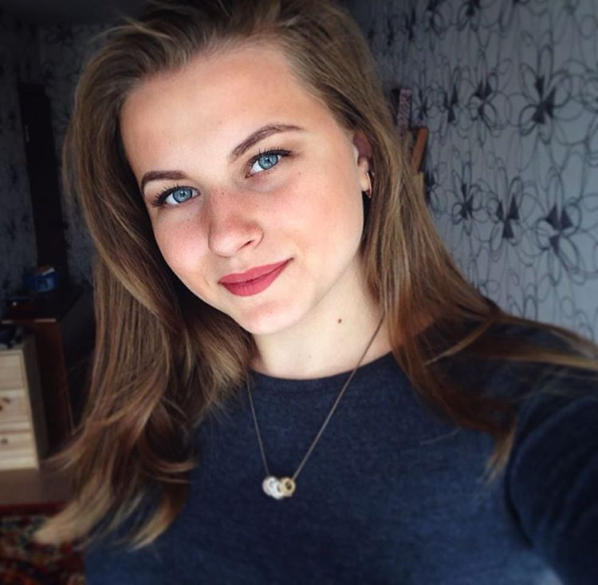
Кокушкина Лада Олеговна
Направление подготовки: Менеджмент
Направленность (профиль): Производственный менеджмент
Квалификация: бакалавр
Средний балл по диплому: 4.91
Тема ВКР: Разработка стратегии развития предприятия
Общее количество публикаций: 17
Личные достижения
Участник 7 международных и межрегиональных научно-практических конференций
Обладатель диплома I степени за лучший доклад в рамках фестиваля «Молодая наука в классическом университете» (Иваново, ИвГУ, 2015)
2-е место за лучшую научную разработку «Бизнес-идея» конкурса «Перспектива» (Иваново, Ивановский филиал РЭУ им. Г.В. Плеханова, 2016)
Наличие среднего художественного образования
Опыт работы: продавец-кассир (магазин «Спортмастер»; ООО «ОКТОБЛУ»)
Личные качества: умение брать на себя ответственность, тактичность, оперативность, стрессоустойчивость, твердость характера
Жизненное кредо: Кто, если не я?

Slide 19
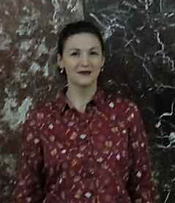
Костякова Татьяна Алексеевна
Направление подготовки: Международные отношения
Квалификация: бакалавр
Средний балл по диплому: 5.0
Тема ВКР: Контртеррористические стратегии и практики США и ЕС (2001-2017 гг.): проблема эффективности
Личные достижения
Участник 36 международных, всероссийских и межрегиональных научно-практических конференций, форумов и семинаров
Участник Международного молодежного обмена с Англией, Германией и США: подготовка и реализация 16 международных (в т.ч. грантовых) проектов в России и за рубежом
Участник проекта «Посланники перемен» (2015-2016 гг.) с участием 150 человек из 60 стран мира
Участник VIII Образовательного семинара по развитию международного молодёжного сотрудничества и общественной дипломатии «Общественный Дипломатический Корпус» (ОДК) (2017)
Победитель конкурса «Студент года – 2016» в номинации «Общественник года»
Прохождение курсов «Terrorism and Counterterrorism» (Университет Джорджтауна, США)
Окончила художественную школу, победитель ряда конкурсов
Член ИМКА-Иваново с 2008 г., ИМКА России, YMCA
Опыт работы: преподаватель английского языка; производственная практика в отделе организационной работы Администрации г. Иваново
Навыки: английский язык – свободно, испанский язык – продвинутый уровень, немецкий язык – базовый уровень, ПК – продвинутый уровень
Жизненное кредо: Быть, а не существовать.

Slide 20
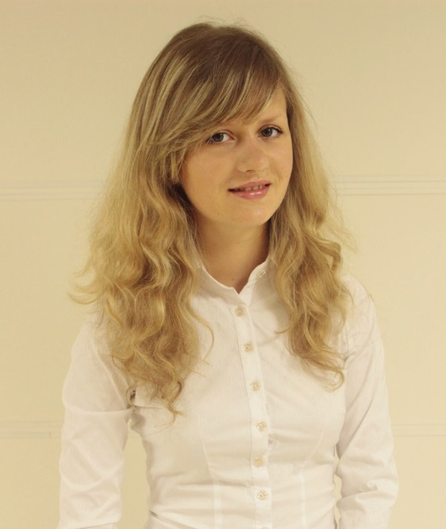
Котченко Елена Николаевна
Направление подготовки: Экономика
Направленность (профиль): Бухгалтерский учет, анализ и аудит
Квалификация: бакалавр
Средний балл по диплому: 4.95
Тема ВКР: Совершенствование системы бюджетирования производственного мероприятия
Общее количество публикаций: 4
Личные достижения
Участник 4 региональных студенческих научно-практических конференций
Обладатель диплома III степени за победу в Открытой Международной студенческой Интернет-олимпиаде по дисциплине «Экономика»
Участник II Всероссийской студенческой олимпиады «Главбух» по бухгалтерскому учету и налогообложению (2016), Всероссийского конкурса на звание «Лучший бухгалтер России – 2016» в номинации «Лучший молодой бухгалтер», Всероссийской интернет-олимпиады «Контур. Олимпиада 2016», регионального конкурса «Профессиональный бухгалтер – 2017»
Обладатель Золотого сертификата о прохождении профессиональной онлайн аттестации высшего уровня сложности по темам «Финансовая грамотность» и «План счетов кредитной организации» Банковской бизнес-школы «ПрофБанкинг»
Федеральный общественный наблюдатель в рамках проекта «Развитие общероссийской системы мониторинга проведения государственной итоговой аттестации по образовательным программам основного и среднего общего образования, основанной на принципах профессионально-общественного участия»
Опыт работы: производственная и преддипломная практики на АО «Клинцовский автокрановый завод» (г. Клинцы Брянской области)
Личные качества: грамотность, развитый интеллект, пунктуальность, ответственность, системное мышление, быстрая обучаемость, способность к самообразованию

Slide 21
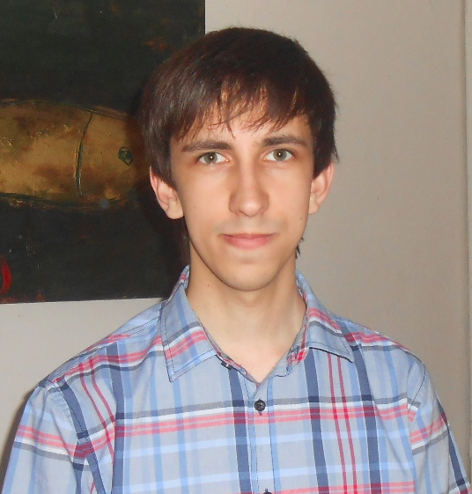
Куваев Александр Евгеньевич
Направление подготовки: Математика и компьютерные науки
Квалификация: магистр
Средний балл по диплому: 5.0
Тема магистерской диссертации: Необходимые условия нильпотентной аппроксимируемости некоторых теоретико-групповых конструкций.
Общее количество публикаций: 4
Личные достижения
Участник студенческих научно-практических конференций
Обладатель дипломов за лучший доклад в рамках фестиваля «Молодая наука в классическом университете (Иваново, ИвГУ, 2016, 2017)
Дипломы III степени на четвертьфинальных соревнованиях командного чемпионата мира по программированию ACM ICPC 2015/2016 и 2016/2017
Диплом за 4 место на XII Открытом Чемпионате ИГЭУ по программированию.
Опыт работы: старший разработчик (Иваново, ООО «Восточный Экспресс», с 2013 г.)
Личные качества: целеустремленность, отзывчивость, любознательность
Жизненное кредо: Каждый день узнавать что-то новое.

Slide 22
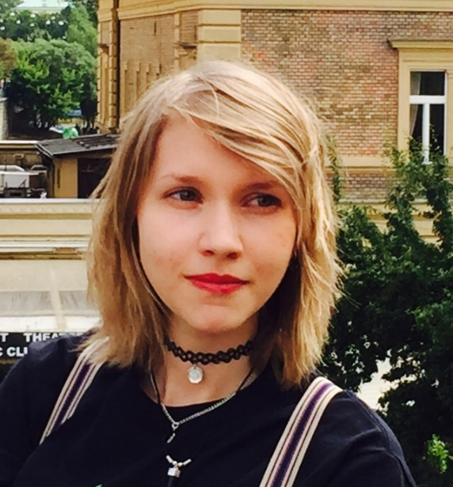
Куликова Алла Юрьевна
Направление подготовки: Управление персоналом
Квалификация: бакалавр
Средний балл по диплому: 5.0
Тема ВКР: Технологии вовлечения женщин в STEM-профессии: российские и зарубежные практики
Общее количество публикаций: 3
Личные достижения
Участник студенческих научно-практических конференций (2015-2017)
Обладатель диплома за лучший научный доклад в рамках фестиваля «Молодая наука в классическом университете» (Иваново, ИвГУ, 2017)
Призер Межвузовской олимпиады на знание системы «Консультант Плюс» (2015)
Участие в Межвузовской олимпиаде по информатике и вхождение в «десятку» лучших (2016)
Участие в исследовании «Профессиональные ориентации молодежи на STEM-профессии: гендерный аспект» в рамках выполнения Проекта «Национальной стратегии действий Российской Федерации в интересах женщин на 2017-2022 годы» (Москва-Иваново, 2015)
Обучение по программе дополнительного образования «Переводчик в сфере профессиональной коммуникации»
Свободное владение английским языком, начальный уровень владение корейским и японским языками
Опыт работы: производственная практика в ГАУ ДПО «Институт развития образования Ивановской области» (Иваново, 2017)
Личные качества: целеустремленность, желание всё завершить до конца, перфекционизм, ответственность, вдумчивость, трудолюбие
Жизненное кредо: Не предавай свою мечту!

Slide 23
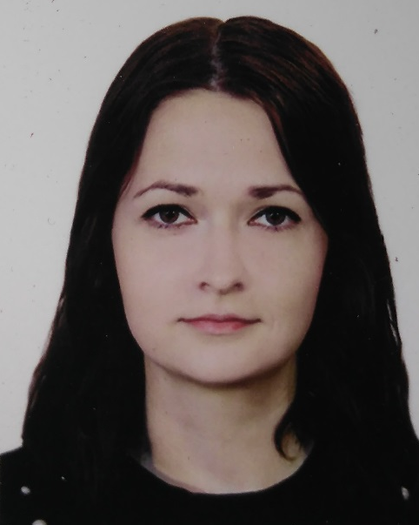
Куртова Светлана Николаевна
Направление подготовки: Экономика
Направленность (профиль): Экономика предприятий и организаций
Квалификация: бакалавр
Тема ВКР: Анализ формирования и пути совершенствования планирования прибыли предприятия
Общее количество публикаций: 4
Личные достижения
Участник региональных студенческих научно-практических конференций (2015-2017)
Обладатель диплома за лучший доклад на секции «Экономика и Маркетинг» в рамках фестиваля «Молодая наука в классическом университете» (Иваново, ИвГУ, 2017)
Победитель конкурса «Science Slam» фестиваля «Молодая наука в классическом университете» (Иваново, ИвГУ, 2016)
Участник Всероссийской интернет-олимпиады по экономике
Обладатель Серебряного сертификата профессионального пользователя системы «ГАРАНТ аэро»
Стипендиат Ученого совета ИвГУ
Опыт работы: менеджер (Иваново, строительная фирма ООО «ПМК-22»)
Личные качества: Усидчивость, целеустремлённость, ответственность
Жизненное кредо: Пообещал – выполни!

Slide 24
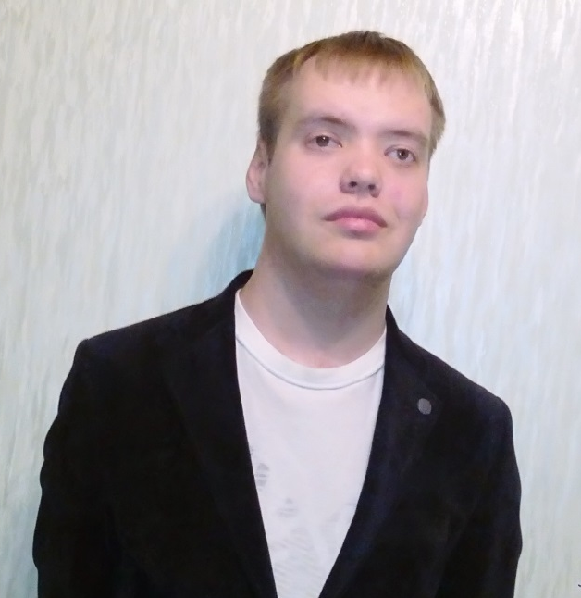
Кучин Яков Сергеевич
Направление подготовки: История
Образовательная программа: Общественно-политические и культурные проблемы отечественной и зарубежной истории
Квалификация: магистр
Средний балл по диплому: 5.0
Тема магистерской диссертации: Идея толерантности в утопических сочинениях английских мыслителей XVI-XVII вв.
Личные достижения
Участник студенческих научно-практических конференций
Обладатель именной стипендии Губернатора Ивановской области (2014)
Лучший выпускник ИвГУ – 2015 по направлению «История» (бакалавриат)
Опыт работы: участие в трех археологических экспедициях в Великий Новгород
Личные качества: усердие, объективность

Slide 25
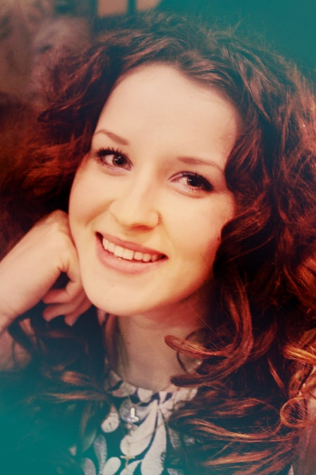
Лысенок Алёна Александровна
Направление подготовки: Химия
Квалификация: бакалавр
Средний балл по диплому: 5.0
Тема ВКР: Теоретическое исследование природы сильных водородных связей в молекулярных кристаллах (глицин и гидрооксалат гидразина)
Личные достижения
Стипендиат Президента РФ
Участник 9 международных, всероссийских и региональных научных конференций и симпозиумов (Москва, Нижний Новгород, Саров, Иваново, Ярославль и др.)
Участник межвузовской межрегиональной олимпиады по химии среди образовательных организаций высшего образования (2014, 2015, 2016)
Участник I Международного конкурса выпускных квалификационных и курсовых работы «Молодые лидеры – 2016» (Казань, 2016)
Обладатель диплома за лучший доклад на секции «Язык для специальных целей – Естественные направления» в рамках фестиваля «Молодая наука в классическом университете» (Иваново, ИвГУ, 2016)
Участник конкурса актива молодежи «Я – лидер» (2016)
Дипломантка в номинации «Вокал» российского фестиваля-конкурса «Рок-февраль» (2016, 2017)
Благодарность за большой вклад в развитие профсоюзного движения Ивановской области и активную работу в Профкоме студентов и аспирантов ИвГУ (Иваново, 2017)
Личные качества: Организованность, ответственность, чуткость, оптимистичность
Жизненное кредо: С музыкой по жизни!

Slide 26
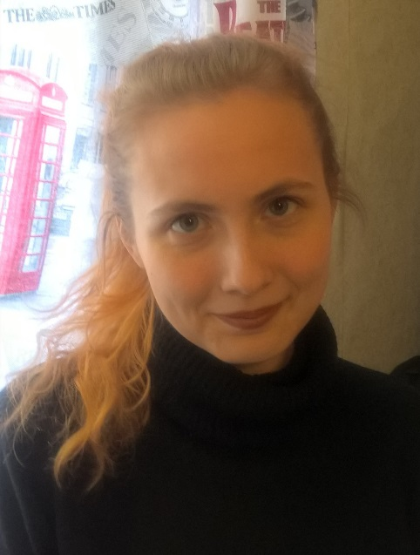
Лялина Татьяна Олеговна
Направление подготовки: Филология
Образовательная программа: Зарубежная филология
Квалификация: магистр
Средний балл по диплому: 5.0
Тема магистерской диссертации: УМ и ГЛУПОСТЬ как ценностные ориентиры в английской и русской лингвокультурах
Общее количество публикаций: 10
Личные достижения
Участник 9 международных, всероссийских и региональных научных конференций (2014-2017)
Владение четырьмя иностранными языками (английский, китайский, немецкий, французский)
Сертификат о прохождении курсов продвинутого изучения английского языка при участии Британского посольства (Лондон, 2015)
Сертификат HSK3 Международного экзамена по китайскому языку
Сертификат повышения квалификации по образовательной программе «Методика преподавания русского языка как иностранного: разнообразие теорий и практик» (Москва, РУДН)
Благодарность Российского фонда мира за активное участие в работе на ниве миротворчества и благотворительности (2016)
Опыт работы: преподаватель английского языка (Иваново, центр гуманитарного образования “Аванта”)
Личные качества: упорство, целеустремленность, любознательность
Жизненное кредо: Не позволяй тому, что ты не умеешь, мешать тому, что ты можешь сделать.

Slide 27
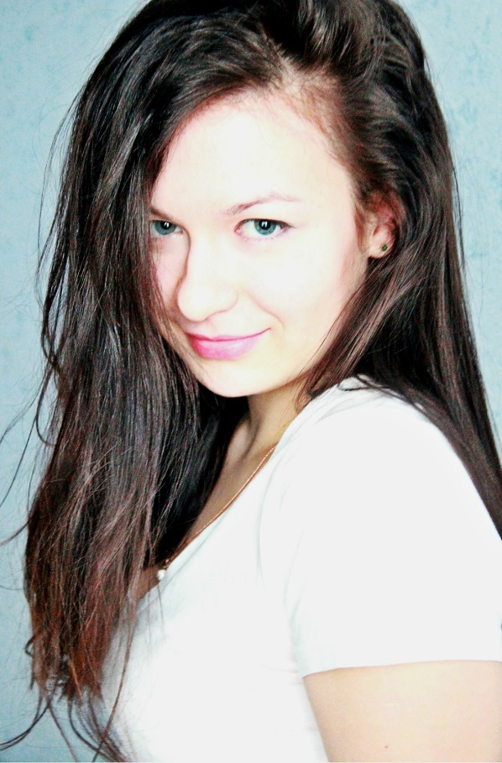
Макова Дарья Юрьевна
Направление подготовки: Менеджмент
Образовательная программа: Общий и стратегический менеджмент
Квалификация: магистр
Средний балл по диплому: 4.95
Тема магистерской диссертации: Совершенствование системы бюджетирования на предприятии
Общее количество публикаций: 2
Личные достижения: Участник международных и региональных студенческих научно-практических конференций (Иваново, Воронеж и др.)
Опыт работы: экономист (Иваново, ООО «ТДЛ Текстиль»)
Личные качества: нацеленность на результат, трудолюбие, организованность
Жизненное кредо: Все что не делается в жизни, все к лучшему.

Slide 28
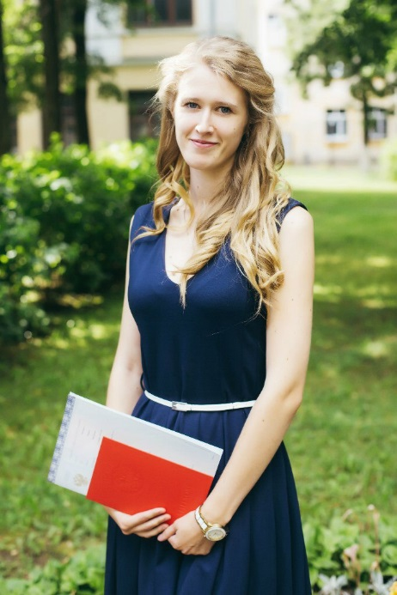
Николаева Валерия Викторовна
Направление подготовки: Математика
Образовательная программа: Фундаментальная математика
Квалификация: магистр
Средний балл по диплому: 4.8
Тема магистерской диссертации: О функциях, порожденных теоремами о среднем
Личные достижения:
Лучший выпускник ИвГУ – 2015 по направлению «Математика» (бакалавриат)
Член Ученого совета факультета
Участник студенческих научных конференций
Участник Открытой международной студенческой Интернет-олимпиады по математике (Москва, РУДН, 2013, 2014)
Обладатель диплома за лучший доклад в рамках Фестиваля «Молодая наука в классическом университете» (Иваново, ИвГУ, 2013)
Опыт работы: инженер отдела компьютерных технологий (Иваново, ООО «Центр Информационных Технологий Управления»)
Личные качества: целеустремленность, ответственность, доброта, отзывчивость
Жизненное кредо: В битвах жизни не всегда побеждает самый сильный и самый быстрый. Но рано или поздно тот, кто побеждает, оказывается тем, кто считал себя на это способным.

Slide 29
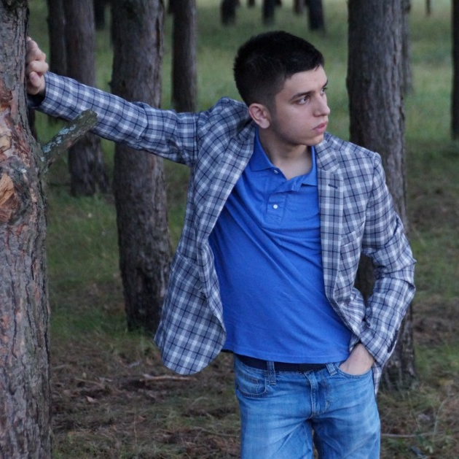
Грабкин Денис Вадимович
Направление подготовки: Филология
Направленность (профиль): Зарубежная филология
Квалификация: бакалавр
Средний балл по диплому: 5.0
Тема ВКР: Особенности поэтики пьесы Ш. Дилени «Вкус меда»
Общее количество публикаций: 3
Личные достижения
Участник студенческих научно-практических конференций (2016, 2017)
Обладатель дипломов за лучший доклад на секции зарубежной литературы XX–XXI вв. в рамках Фестиваля «Молодая наука в классическом университете» (Иваново, ИвГУ, 2016 и 2017)
Обладатель сертификата экзамена А2 по немецкому языку Университета г. Пассау (Германия)
Стипендиат Ученого совета ИвГУ
Член ЛИТО «Основа» при Ивановском отделении Союза писателей России
Лауреат международной поэтической премии «Выстоять» (Смоленск), финалист премии «Чем жива душа» им. К. Васильева (Ярославль)
Благодарность ректората ИвГУ за постановку поэтического спектакля «Поэма о поэтах» и продвижение русской поэзии в массы
Руководитель поэтического творческого объединения «Компания» при ИвГУ
Личные качества: ответственность, пунктуальность, креативность, целеустремленность
Жизненное кредо: Когда изменяемся мы, изменяется мир (Е. Евтушенко).

Slide 30
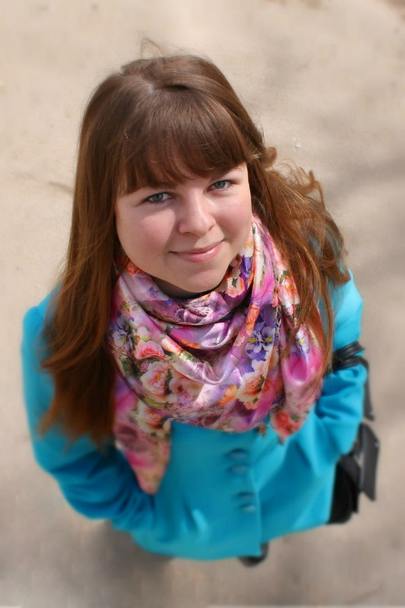
Поднебеснова Алёна Михайловна
Направление подготовки: Социология
Направленность (профиль): Социология городского и регионального развития
Квалификация: бакалавр
Средний балл по диплому: 5.0
Тема ВКР: Социальные страхи населения Ивановской области: социологический анализ
Общее количество публикаций: 6
Личные достижения
Участник 6 научных конференций (Иваново, Москва и др.), Зимней школы факультета социальных наук НИУ ВШЭ (Москва, 2017)
Диплом за 1-е место в конкурсе «Образование и твоя карьера» на знание систем «КонсультантПлюс» (Иваново, НПО «Консультант», 2016)
Сертификат о прохождении курса обучения «КонсультантПлюс | Технология ПРОФ» (2016)
Диплом за активную научную деятельность (ИвГУ, 2016)
Личные качества: ответственность, стрессоустойчивость, добросовестность
Жизненное кредо: Терпение, труд и творческий подход во всём!

Slide 31
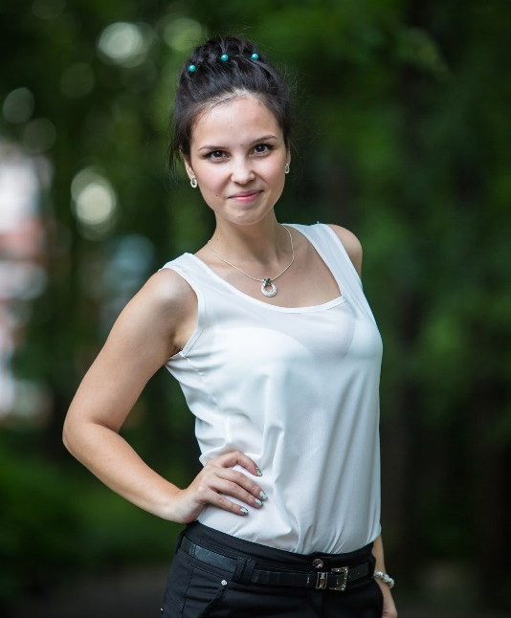
Ранжина Виктория Сергеевна
Направление подготовки: Финансы и кредит
Образовательная программа: Банки и банковская деятельность
Квалификация: магистр
Средний балл по диплому: 5.0
Тема магистерской диссертации: Электронные платежные системы коммерческих банков в Российской Федерации: функционирование и развитие
Общее количество публикаций: 9 (за 2015-2017 гг.)
Личные достижения
Участник 7 международных, всероссийских и межрегиональных научно-практических конференций (Москва, Иваново, Нижний Новгород и др.) и Московского экономического форума (Москва, 2017)
Диплом за лучший доклад на секции «Финансы и кредит» в рамках фестиваля «Молодая наука в классическом университете» (Иваново, ИвГУ, 2017)
Участник 17-го Межбанковского Интернет-чемпионата по банковскому законодательству
Дипломант 5-го Интернет-чемпионата «Деньги» по финансам и банковскому делу (2016)
Обладатель Золотого сертификата профессиональной онлайн аттестации высшего уровня сложности по теме «Финансовая грамотность» (2015)
Сертификат молодого специалиста по результатам квалификационного тестирования по специализациям «Банковские риски» и «Расчетно-кассовое обслуживание клиентов банка» (Стандарт «А») (2016)
Личные качества: добросовестность, исполнительность, быстрая обучаемость, стремление к совершенствованию
Жизненное кредо: В жизни важно соблюдать три «не»: не жаловаться, не обвинять, не оправдываться.

Slide 32
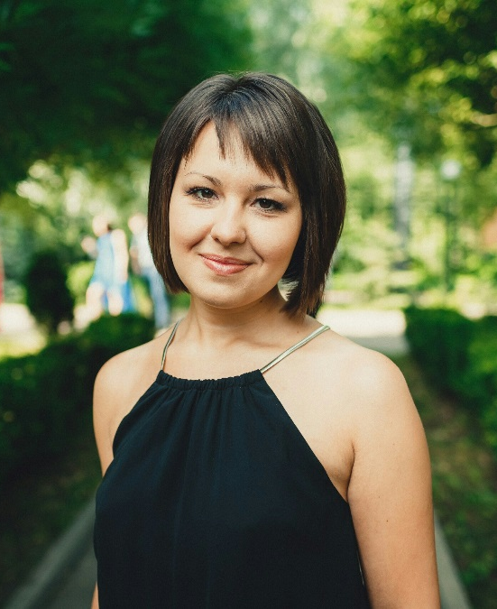
Саландина Анастасия Олеговна
Направление подготовки: Международные отношения
Образовательная программа: Россия в системе международных отношений
Квалификация: магистр
Средний балл по диплому: 5.0
Тема магистерской диссертации: Проблемы современной Европы в интеллектуальных импровизациях У. Эко
Общее количество публикаций: 7
Личные достижения
Участник международных и межрегиональных научно-практических конференций
Участие в проектной части государственного задания в сфере научной деятельности Министерства образования и науки РФ № 33.526.2014/К «Российская интеллигенция и европейские интеллектуалы в изменяющейся социально-политической действительности 20-21 вв.: виртуальность и реальность»
Участие в Модели ООН (Иваново, 2009-2013; Прага, 2011)
Изучение итальянского языка в Университете Д’Анте Алигьери (Италия, Реджио-ди-Калабрия, 2012)
Повышение квалификации: бухгалтерские курсы
Опыт работы: старший бухгалтер (Иваново, ООО «Вавилон*С»)
Личные качества: ответственность, отзывчивость, упорство
Жизненное кредо: Бороться и искать, найти и не сдаваться!

Slide 33
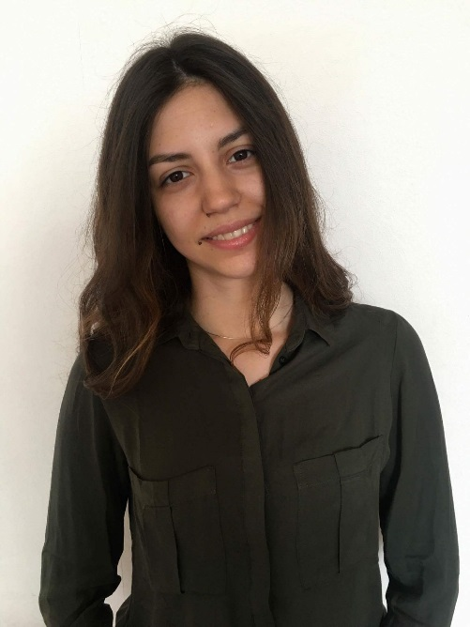
Теодора Мишевска (Македония)
Направление подготовки: Психология
Квалификация: бакалавр
Тема ВКР: Влияние Интернета на формирование
Я-концепции личности
Личные достижения
Участие в конференции «Мир без границ» (2015, 2017) и выступление с докладом
Участие в праздновании «Дня родного языка»
Участие во Всероссийском форуме иностранных обучающихся (выпускников) вузов России (Москва, РУДН, 2017)
Опыт работы: преподаватель английского языка (Иваново, школа иностранных языков «Лэнгбридж»)
Личные качества: ответственность, пунктуальность, креативность, целеустремленность

Slide 34
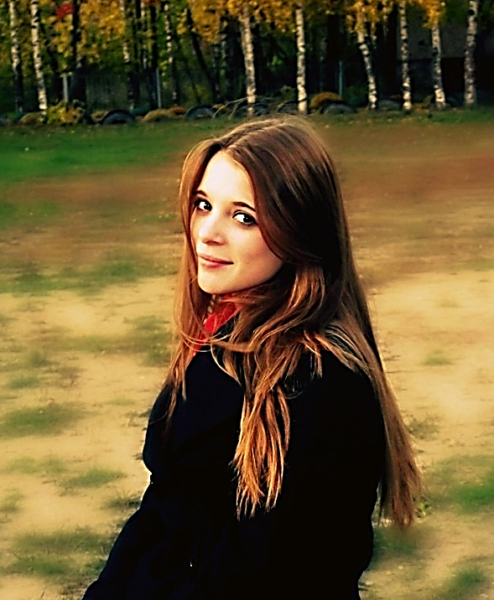
Седова Анастасия Андреевна
Направление подготовки: Журналистика
Квалификация: бакалавр
Средний балл по диплому: 5.0
Тема ВКР: Особенности интернет-сатиры (на примере русскоязычных сайтов)
Общее количество публикаций: 4
Личные достижения
Участник 4 международных, всероссийских и межрегиональных научных конференций, в том числе XXIV Международной научной конференции студентов, аспирантов и молодых ученых «Ломоносов» (Москва, МГУ)
Участник медиафорума «3D Журналистика» (2017)
Диплом за лучший научный доклад на секции «Журналистика» в рамках фестиваля «Молодая наука в классическом университете» (Иваново, ИвГУ, 2016)
Сертификат Высшей школы экономики за освоение курса «Введение в историю искусства»
Диплом победителя интернет-тура и сертификат участника очного тура Всероссийской студенческой олимпиады «Журналистика» (2017)
Опыт работы: новостник и обозреватель в Издательском доме «Собеседник» (г. Москва)
Личные качества: усердие, собранность, чувство юмора, критическое отношение к себе и к действительности, целеустремленность
Жизненное кредо: Если не знаешь, что делать – делай хоть что-нибудь.

Slide 35
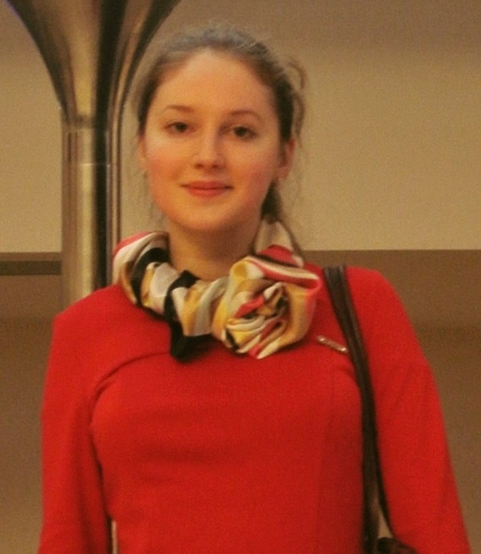
Серова Мария Евгеньевна
Направление подготовки: Экономика
Образовательная программа: Бухгалтерский учет, анализ и аудит
Квалификация: магистр
Средний балл по диплому: 5.0
Тема магистерской диссертации: Анализ эффективности финансовой политики предприятия
Общее количество публикаций: 4
Личные достижения: участник международных, всероссийских и межрегиональных научных конференций (Иваново, Екатеринбург, Новосибирск)
Личные качества: ответственность, целеустремленность, отзывчивость, исполнительность, самостоятельность, неконфликтность, быстрая обучаемость
Жизненное кредо: Единственный способ стать умней – играть с более умным противником.

Slide 36
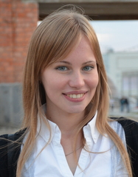
Сутягина Екатерина Сергеевна
Направление подготовки: Биология
Образовательная программа: Фундаментальная биология
Квалификация: магистр
Средний балл по диплому: 4.92
Тема магистерской диссертации: Динамика изменения структуры щитовидной железы под действием тотальной гипоксии головного мозга у крыс
Общее количество публикаций: 15
Личные достижения
Участник 9 международных, всероссийских и межрегиональных научных конференций (Иваново, Шуя, Уфа)
Обладатель именной стипендии от группы компаний «Р-ФАРМ»
4-кратный обладатель специальной премии Ученного совета ИвГУ за научно-исследовательскую деятельность
Участник конкурса грантов на право выполнения научно-исследовательских работ студентами, аспирантами и молодыми учеными ИвГУ (2015)
Личные качества: целеустремленность, жизнерадостность, стремление к совершенствованию, большая сила воли
Жизненное кредо: Мы не можем изменить мир, но мы можем изменить себя, тогда изменится все вокруг.

Slide 37
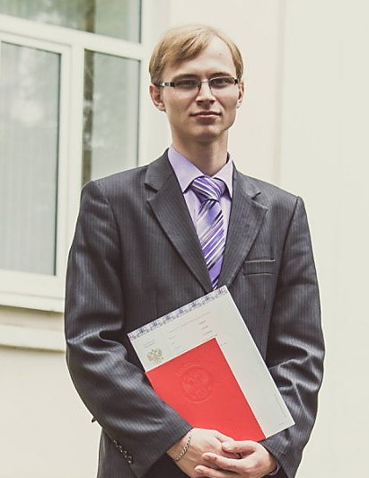
Ушенков Евгений Евгеньевич
Направление подготовки: Социология
Образовательная программа: Социология социальных изменений
Квалификация: магистр
Средний балл по диплому: 5.0
Тема магистерской диссертации: Роль городской среды в процессе конструирования территориальной идентичности жителей города Иваново
Личные достижения
Участник межрегиональных студенческих научных конференций
Председатель общежития №3 ИвГУ (2015-2016)
Опыт работы: социолог-аналитик (Иваново, ООО «Имидж-фактор»)
Личные качества: настойчивость, умение доводить дело до конца и никогда не отказываться от намеченных целей
Жизненное кредо: Главное – постоянно самосовершенствоваться, повышать уровень своих знаний, совершать новые открытия и никогда не упускать возможностей, которые предоставляются жизнью.

Slide 38
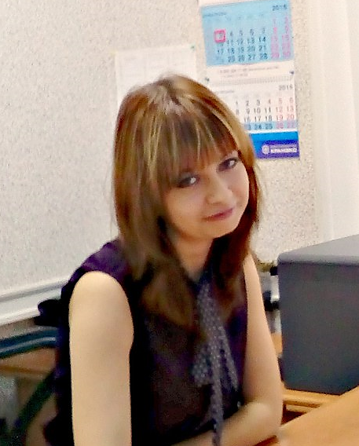
Хромушина Алёна Андреевна
Направление подготовки: Филология
Образовательная программа: Отечественная филология
Квалификация: магистр
Средний балл по диплому: 5.0
Тема магистерской диссертации: Онейросфера в малой прозе В. Набокова
Общее количество публикаций: 9
Личные достижения
Диплом с отличием по направлению «Журналистика» (бакалавриат) (2015)
Диплом с отличием по программе дополнительного образования «Переводчик в сфере профессиональной коммуникации» (2015)
Участник научно-практических конференций различного уровня
Обладатель диплома за лучший научный доклад в рамках фестиваля «Молодая наука в классическом университете» (2013)
Победитель заочного тура Интернет-олимпиады по истории (2013)
Сотрудничество с ивановскими газетами
Опыт работы: менеджер отдела рекламы (Иваново, МК «КРАНЭКС»); внештатный сотрудник новостного портала Ivanovocat (Иваново); практика в Информационно-аналитическом управлении Администрации г. Иванова и ивановской газете «Рабочий край»
Личные качества: целеустремлённость, коммуникабельность, креативность, честность, ответственность
Жизненное кредо: К жизни отношусь с оптимизмом.

Slide 39
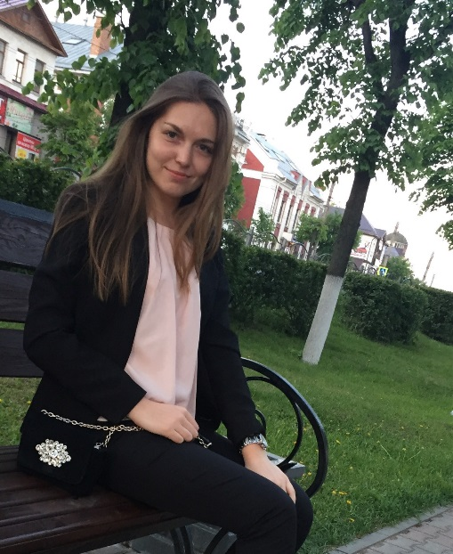
Черемыкина Екатерина Дмитриевна
Направление подготовки: Прикладная информатика
Направленность (профиль): Прикладная информатика в экономике
Квалификация: бакалавр
Средний балл по диплому: 5.0
Тема ВКР: Внедрение логистической информационной системы в рамках дорожно-транспортного предприятия
Общее количество публикаций: 7
Личные достижения
Участник международных и всероссийских научных конференций (Иваново, Прага и др.)
Стипендиат Союза промышленников и предпринимателей России
Авторское свидетельство «Построение множества Мандельброта с произвольной точностью»
Участник Открытой Международной студенческой Интернет-олимпиады по дисциплине «Информатика»
Участник XXIX Международной олимпиады по программированию учетно-аналитических задач на платформе «1С:Предприятие 8»
Грамота III степени за участие в I Международном конкурсе научно-исследовательских работ студентов, магистрантов, аспирантов «Экономическое развитие страны: современные вызовы и пути их решения»
Дипломантка Всероссийского конкурса для студентов финансовых специальностей «Контур.Олимпиада» (2015, 2016)
Опыт работы: производственная практика в ООО «Ивановское ДРСУ №2»
Личные качества: ответственность, пунктуальность, вежливость, внимательность, усидчивость
Жизненное кредо: Делай то, чего никогда не делал или боялся сделать, и тогда ты будешь успешен!

Slide 40
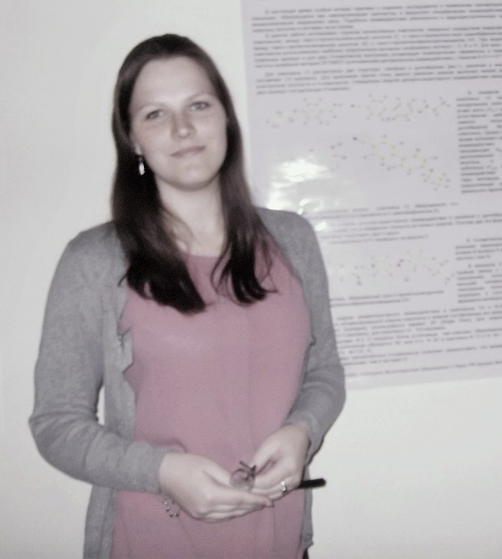
Шпилевая Ксения Евгеньевна
Направление подготовки: Химия
Образовательная программа: Экспериментальная и теоретическая химия
Квалификация: магистр
Средний балл по диплому: 5.0
Тема магистерской диссертации: Потенциальные мезогены на основе производных пиридина: геометрическое строение, конформационные свойства и характеристики водородных связей
Общее количество публикаций: 25
Личные достижения
Участник 2 международных, 4 всероссийских и 1 региональной конференций
Лауреат Фестиваля студентов, аспирантов и молодых ученых ИвГУ «Молодая наука в классическом университете» (2014)
Обладатель дипломов за лучший доклад на секции «Химия» в рамках фестиваля «Молодая наука в классическом университете» (Иваново, ИвГУ, 2016, 2017)
Диплом за активную научную деятельность и высокие достижения в квантово-химических расчетах структуры органических и не органических молекул от Ивановского регионального отделения Федерации женщин с университетским образованием
Удостоверение о прохождении обучения в ФГБОУ ВО «Ивановский государственный-технологический университет» по программе: «Квантово-химические расчеты: структура и реакционная способность органических и не органических молекул» (2017)
Личные качества: целеустремленность, терпение, ответственность‚ исполнительность, обучаемость
Жизненное кредо: Каждый день узнавать что-то новое. Быть открытой для получения новых знаний и опыта, чтобы жизнь была наполнена смыслом.

Slide 41
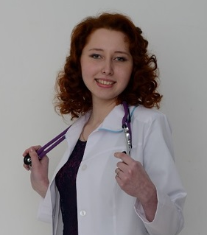
Якухина Валерия Игоревна
Образовательная программа: Психологические науки
Профиль: Социальная психология
Квалификация: преподаватель-исследователь
Средний балл по диплому: 5.0
Тема кандидатской диссертации: Социально-психологические факторы, сопровождающие принятие решения о медицинских абортах
Общее количество публикаций: 8 (в т.ч. 7 в изданиях, рекомендованных ВАК)
Личные достижения
Диплом врача по специальности «Лечебное дело» (2013)
Диплом о послевузовском профессиональном образовании (интернатура) по направлению подготовки «Акушерство и гинекология» (2014)
Диплом специалиста с отличием по специальности «Психолог. Преподаватель психологии» (2014)
Участник научных конференций в рамках фестиваля «Молодая наука в классическом университете» (Иваново, ИвГУ, 2015, 2016, 2017), Международной научно-практической студенческой конференции «Психология в современном мире» (Москва, РГУ им. А.Н. Косыгина, 2017) и Межрегиональной научно-практической конференции «Охрана социального здоровья сельского населения» (Иваново, ИвГУ, 2017)
Опыт работы: врач акушер-гинеколог (Шуя, ОБУЗ «Шуйская ЦРБ» женская консультация)
Личные качества: целеустремленность, трудолюбие, энтузиазм
Жизненное кредо: Твори добро во благо людям!

